Slide 1
Cải tiến & Hoạt động cải tiến trong Solution Team
Solution Department
Notes:
Với phương châm sống: cố gắng tốt hơn 1% mỗi ngày

Slide 2
Agendar
Khái niệm về 改善 và mục đích
Tính cần thiết
Nguyên tắc giải quyết tư duy Kaizen
TIP thực hiện
Áp dụng quy trình PDCA
Hoạt động cải tiến của Solution Team nói chung và Comter nói riêng

Slide 3

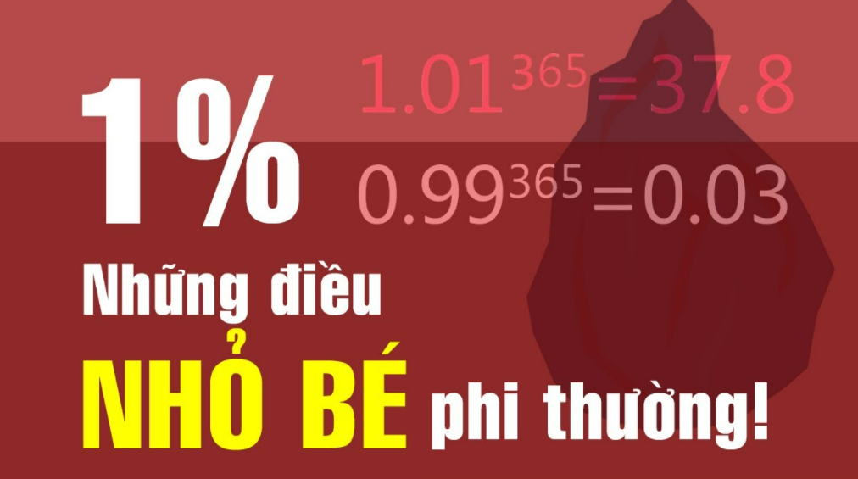
Khái niệm và Mục đích của kaizen
1. Khái niệm:
改 ( Kai) có nghĩa là thay đổi ,
善(Zen)có nghĩa là tốt hơn
-> 改善: Thay đổi LIÊN TỤC để tốt hơn mỗi ngày, là sửa đổi cho tiến bộ hơn trước.
2. Mục đích
Tối ưu hóa Process, cải tiến Nghiệp vụ : Bỏ cái rườm rà, không cần thiết, hoặc do phải thay đổi để phù hợp với tình hình mới
Nâng cao năng suất:
Với quy tắc 1% tốt hơn mỗi ngày, mỗi cá nhân cần NÂNG CAO TINH THẦN KAIZEN trong mọi công việc hàng ngày của mình nhằm hướng tới mục đích cuối cùng: Nâng cao năng suất, chất lượng + Giảm thiểu tối đa chi phí

Slide 4
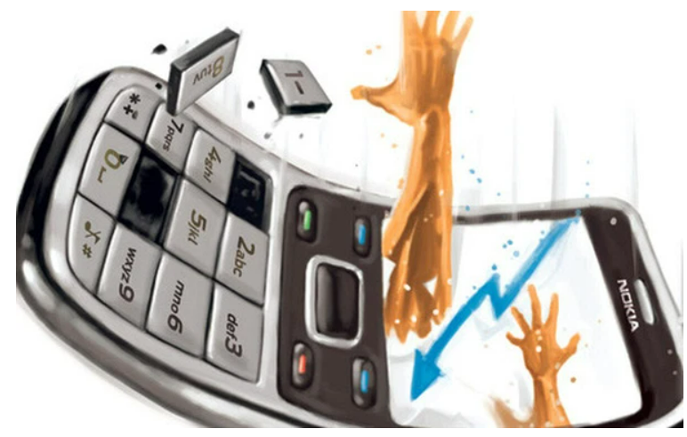
Tính cần thiết
Vì sao cần cải thiện?
Mọi công việc luôn thay đổi theo hoàn cảnh và thời gian -> chúng ta cũng cần thay đổi cải tiến để phù hợp với sự thay đổi đó.
Rất khó để ngay từ đầu chúng ta có được cách làm Hoàn hảo -> nên luôn cần cải tiến để tối ưu hiệu quả theo tình hình
Chuyện gì sẽ xảy ra nếu mỗi cá nhân, doanh nghiệp không cải tiến
Khi không có sự nỗ lực cải tiến liên tục thì sự xuống cấp là không tránh khỏi.
Lợi ích của cải tiến
Nâng cao chất lượng, hiệu suất, giảm chi phí,
Tạo động lực thúc đẩy cá nhân phát triển, tạo tinh thần làm việc tập thể đoàn kết
Góp phần xây dựng văn hóa công ty

Slide 5
9 Nguyên tắc giải quyết tư duy Kaizen
1. Hãy từ bỏ các giả định (Giá mà…)
2. Hãy chủ động giải quyết vấn đề (Không chờ: người khác làm cho, và chờ tình hình tốt hơn)
3. Đừng chấp nhận hiện trạng.
4. Hãy từ bỏ chủ nghĩa hoàn hảo và có thái độ thay đổi lặp đi lặp lại, thích nghi.
5. Tìm kiếm giải pháp khi bạn tìm thấy sai lầm.
6. Tạo một môi trường mà mọi người đều cảm thấy được trao quyền.
7. Đừng chấp nhận vấn đề rõ ràng; thay vào đó, hãy hỏi “tại sao” năm lần để đi đến nguyên nhân gốc rễ.
8. Thông tin và ý kiến từ nhiều người.
9. Không bao giờ ngừng cải thiện.

Slide 6
TIP khi thực hiện cải thiện
①TIP:
Cải tiến không chỉ là trách nhiệm của riêng cá nhân nào mà là của tất cả mn trong tổ chức -> MỖI THÀNH VIÊN cần có ý thức cải tiến
Theo dõi OUTPUT (không phải INPUT)
Thực hiện theo phương châm Bottom up (Từ việc nhỏ, đơn giản)
Thông tin phải được chia sẻ đầy đủ rõ ràng cho các bên liên quan
Các hoạt động cải tiến phải hướng tới cùng một mục tiêu chung của tổ chức

Slide 7
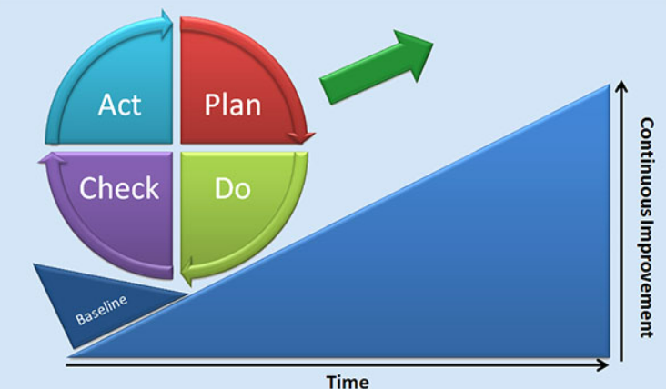
Áp dụng quy trình PDCA
PLAN
Xác định rõ mục đích (Đích) và mục tiêu (Thước đo để đạt)
Lập danh sách việc cần làm (sàng lọc việc khả thi + phù hợp với nguồn lực) . Base nguyên tắc 5W1H để lên list
DO
Thực hiện từng việc ở danh sách trên, xem ý tưởng nào thực sự cần thiết, khả thi và giúp hoàn thành được mục tiêu chung
Thường xuyên ghi chú + có công cụ đo lường thì tốt
CHECK
Cần check định kỳ, và sau khi hoàn thành
Check chỉ số kết quả so với kế hoạch ban đầu
ACT
Sau khi thực hiện hoạt động cải tiến, xem ý kiến phản hồi ntn? Tích cực hay không để có action tiếp theo

Slide 8
Hoạt động kaizen của Solution team?
Nhờ mn listup những hoạt động kaizen của Solution team hiện đang làm ?

Slide 9

Hoạt động kaizen của Solution team
Japanese
Plan mở khóa học Business Japanese
Plan mở khóa ôn luyện thi N1
2. IT knowledge
Tổ chức lớp IT passport
Soft skill
Kỹ năng tạo document (Thông qua các buổi workshop)
Kỹ năng thuyết trình (Thông qua các buổi workshop)
Làm việc nhóm
4. Theo quan điểm của bạn Solution team nên cải thiện thêm điểm gì?

Slide 10
Hoạt động cải tiến của comter trong dự án
Trong dự án hiện tại (hoặc của task comter hoặc của task DEV)
bạn thấy cần cải thiện ở điểm gì? Vì sao?
Bạn dự định sẽ cải tiến ntn?
Với những task cần cải tiến mà nằm ngoài
năng lực của comter thì bạn sẽ làm ntn?
Bạn đã từng có cải tiến gì trong công việc
của mình? làm ntn và thấy kết quả ra sao?

Slide 11
Hoạt động cải tiến của comter trong dự án
Japanese skill
Selfstudy mỗi ngày or mỗi tuần (Listenning/speaking skill)
Ghi nhớ keyword, cách hyougen khi communicate với KH
Ghi nhớ từ nghiệp vụ trong dự án
2. Communication/Negociation skill
Comunication: Chú ý, lắng nghe -> Đồng tình trước -> Sau đó nếu có ý kiến khác thì trình bày sau.
Negociation: Có lý do thuyết phục, làm rõ được cái lợi/hại đối với KH
Report skill
Hiểu vai trò của Report và nguyên tắc của tạo bản báo cáo và cách report KH ->
4. Business/IT knowledge
Tìm hiểu thêm internet để hiểu hơn về nghiệp vụ tương tự
Dựa vào technical keyword trong dự án để tìm hiểu thêm về tech

Slide 12
Q&A

Slide 13
Thank you for your listening

